Slide 1
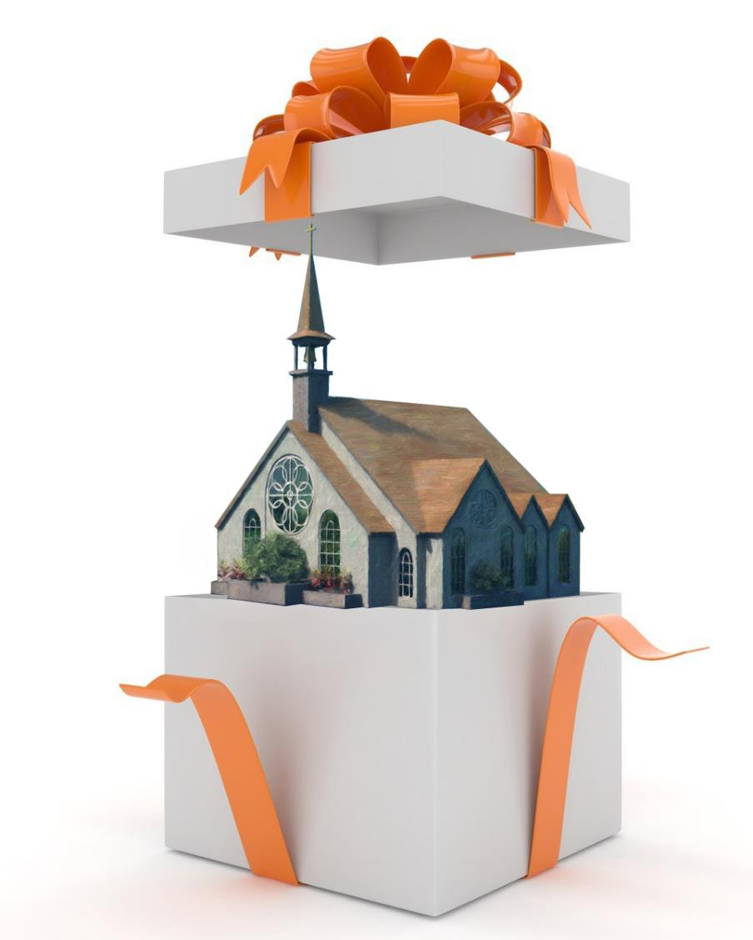
POSIBILITĂŢI NELIMITATE
Studiul 6 pentru 8 august 2020

Slide 2
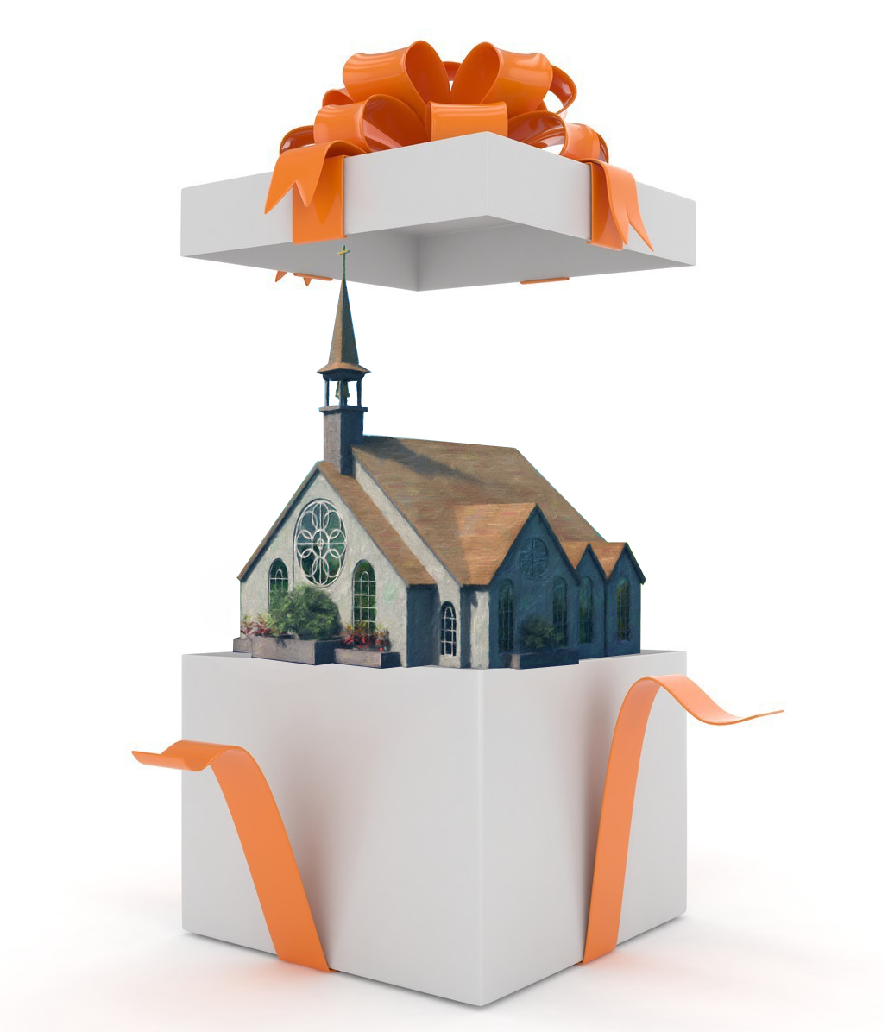
„Dar toate aceste lucruri le face unul şi acelaşi Duh, care dă fiecăruia în parte, cum voieşte.”
(1 Corinteni 12:11)

Slide 3
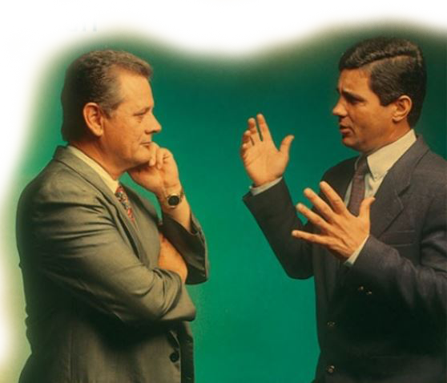
Împreună cu misiunea de a propovădui Evanghelia în întreaga lume, Isus a înzestrat adepţilor săi daruri care le acordă posibilităţi nelimitate de a îndeplini misiunea respectivă.
Darurile spirituale sunt calităţi conferite în mod divin de Duhul Sfânt special pentru a edifica trupul lui Hristos şi pentru a permite credincioşilor să fie martori efectivi în lume.
Cine le primeşte?
Cine le oferă?
La ce folosesc?
Cum ştiu pe care le posed?
Cum pot să le dezvolt?

Slide 4
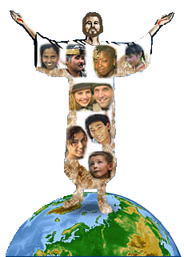
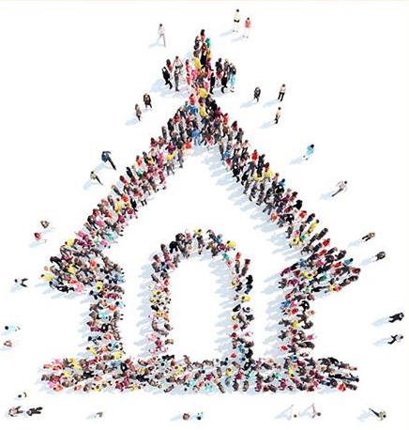
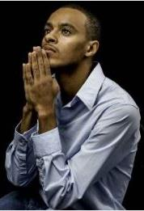
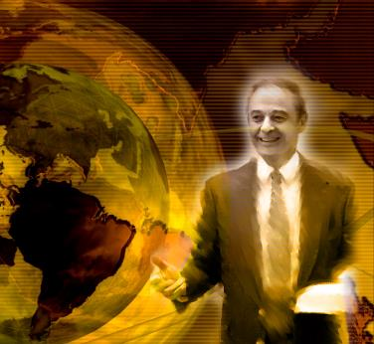
CINE LE PRIMEŞTE?
„Fapt este că sunt mai multe mădulare, dar un singur trup.” (1 Corinteni 12:20)
Pavel compara membrii bisericii cu mădularele corpului omenesc, echivalând biserica cu trupul lui Hristos (1 Cor. 12:12-27).
Mâna are caracteristici şi funcţii total diferite de cele ale ochiului sau ale plămânilor.
Astfel, fiecare membru al bisericii este diferit de celălalt şi primeşte daruri diferite. La fel cum nu există mădulare fără o funcţie în corp, nu există membri fără un rost în biserică.
Fiecare primeşte cel puţin un dar spiritual pe care trebuie să-l folosească în unire cu ceilalţi membri pentru a împărtăşi iubirea lui Hristos şi adevărul său cu lumea.
Nu există nici un dar care nu poate fi folosit sau un membru inutil. În această lucrare, cel care predică mulţimilor este la fel de valoros ca cel care se roagă în tăcere.

Slide 5
„Planul lui Dumnezeu este ca slujitorii Săi să aibă diverse daruri. Voinţa Lui este ca oameni cu daruri diferite să intre în biserică pentru a colabora cu El. Trebuie să ne confruntăm cu opinii diferite şi este nevoie de diferite cadouri.”
E.G.W. (Fiecare zi cu Dumnezeu, 10 septembrie)

Slide 6
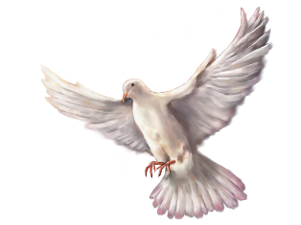
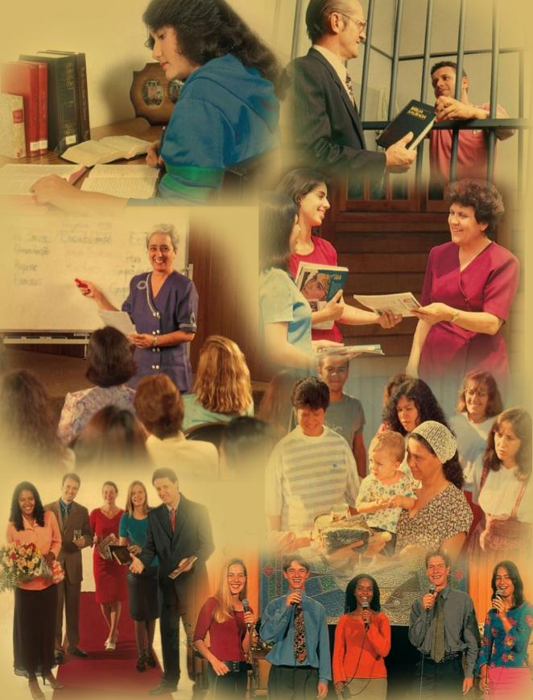
CINE LE OFERĂ?
„Dar toate aceste lucruri le face unul şi acelaşi Duh, care dă fiecăruia în parte cum voieşte.” (1 Corinteni 12:11)
Biblia ne spune că fiecare dar perfect vine de la Dumnezeu şi că, în persoana Duhului Sfânt, El le dăruieşte fiecăruia aşa cum vrea El (Iacov 1:17).
De ce nu putem alege darurile pe care vrem să le avem şi să le folosim?
Pentru că avem o cunoaştere limitată şi imperfectă a modului de a desfăşura activitatea care ne-a fost încredinţată.
Din acest motiv, atunci când dăruim inimile noastre lui Isus, Dumnezeu ne oferă daruri specifice, pe care El ştie că biserica le va avea nevoie pentru creşterea ei.
Alături de aceste daruri specifice, Dumnezeu ne oferă şi o lucrare specifică pe care trebuie să o facem în cooperare cu ceilalţi.

Slide 7
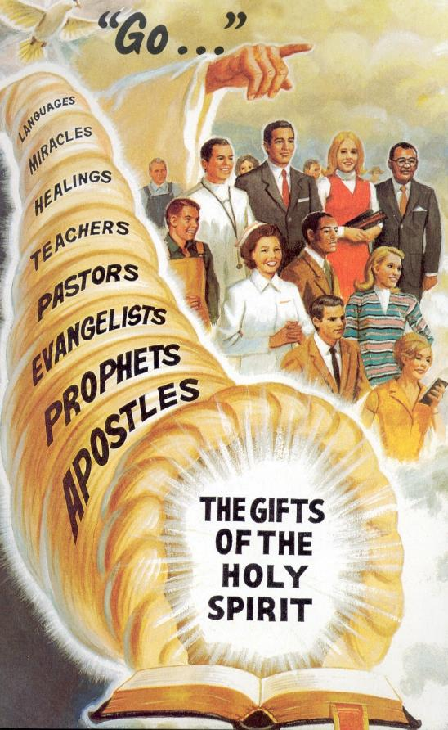
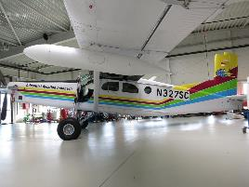
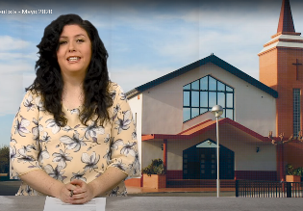
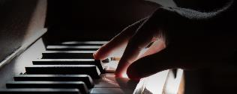
LA CE FOLOSESC?
„pentru desăvârşirea sfinţilor, în vederea lucrării de slujire, pentru zidirea trupului lui Hristos” (Efeseni 4:12)
În Romani 12:6-8, 1 Corinteni 12: 8-10, 28-30 şi Efeseni 4:11 avem mai multe liste cu daruri specifice date credincioşilor timpurii.
La aceste prime daruri, astăzi putem adăuga altele, cum ar fi editare de imagini şi video, avioane zburătoare etc.
Toate servesc pentru fiecare credincios să îndeplinească o funcţie specială pentru creşterea şi hrănirea bisericii şi să predice şi să slujească lumii.
Darurile spirituale nu sunt talente naturale, deşi acestea pot fi sfinţite de Duhul Sfânt şi folosite în slujirea lui Hristos (devenind astfel daruri spirituale).

Slide 8
„Nu toţi oamenii primesc aceleaşi daruri, dar un anumit dar al Duhului este promis fiecărui slujitor al Învăţătorului ... Dacă au legătură cu Hristos, dacă darurile Duhului sunt ale sale, cei mai săraci şi mai ignoranţi dintre discipolii lui vor avea o putere care va vorbi inimilor. Dumnezeu le face instrumentele care exercită cea mai mare influenţă în univers”
E.G.W. (Credinţa prin care trăiesc, 13 octombrie)

Slide 9
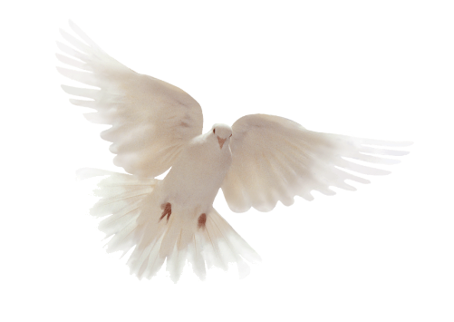
CUM ŞTIU CARE DAR ÎL AM?
„aşa că nu duceţi lipsă de niciun fel de dar” (1 Corinteni 1:7)
Toţi primim daruri ... Dar pe care dintre ele le am?
Cel mai bun mod de a le descoperi este să te „descurci” de afaceri: participă la activităţi specifice în cadrul unui departament şi verifică dacă am fost instruiţi pentru acea muncă sau nu. Să definim conceptele:
Daruri: Calităţi speciale (ex. uşurinţa de a învăţa).
Slujbe: zone generale de slujire (ex. Şcoala de Sabat).
Activităţi: evenimente speci-fice (ex. Conducerea unei grupe de Şcoala de Sabat).
Dacă ne cunoaştem darul, putem şti în ce slujbă sau activitate să activăm.
Dacă colaborăm confortabil într-o slujbă, putem descoperi darurile noastre şi cea mai bună activitate de făcut.
Dacă facem o activitate bine, putem şti în ce slujbă trebuie să participăm şi ce daruri avem.
Daruri
Slujbe
Activităţi

Slide 10
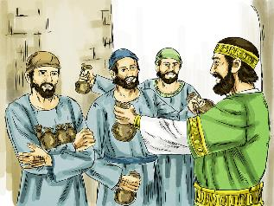
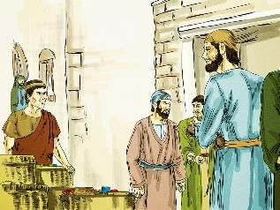
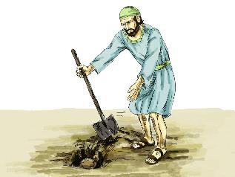
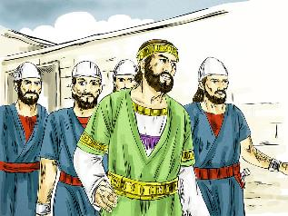
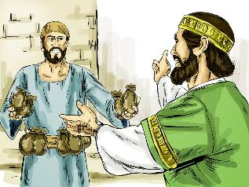
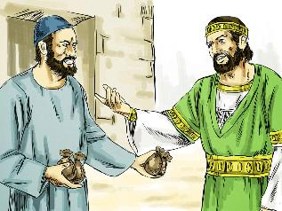
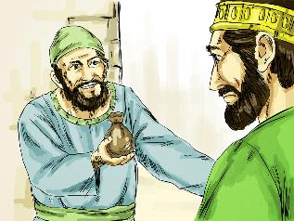
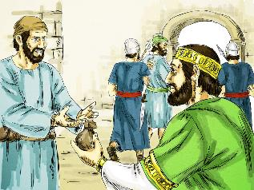
CUM LE POT DEZVOLTA?
„Pentru că celui ce are, i se va da şi va avea de prisos, dar de la cel ce n-are, se va lua şi ce are!” (Matei 25:29)
În parabola talanţilor, Isus explică faptul că, deşi fiecare primeşte daruri, unii primesc mai mult decât alţii (Matei 25: 14-30).
Dar acesta este doar punctul de plecare. Odată primit, putem „negocia” cu darurile noastre.
Pe măsură ce le folosim, acestea vor creşte şi vom primi chiar noi daruri. Atenţie, însă, dacă nu ne folosim darurile, le pierdem.
Să-i cerem lui Dumnezeu să ne arate darurile noastre şi în ce zone le putem folosi. Nu contează atât cât de multe cadouri avem, ci ceea ce facem cu ceea ce avem.

Slide 11
„Slujitorilor Săi, Domnul Hristos le încredinţează „avuţia Sa” - ceva ce trebuie să fie pus la schimbător, pentru El. El dă „fiecărui om lucrarea sa”. Fiecare are locul său în planul cel veşnic al cerului. Fiecare trebuie să lucreze în colaborare cu Domnul Hristos pentru mântuirea celor păcătoşi. După cum este sigur că avem pregătit un loc în locaşurile din ceruri, tot atât de sigur este şi faptul că, aici pe pământ, avem hotărât un loc anumit unde să lucrăm pentru Dumnezeu.”
E.G.W. (Parabolele Domnului Hristos, pag. 326)

